Slide 1
FLUXO TESTES
APAE GOIÂNIA
APAE ANÁPOLIS

Slide 2
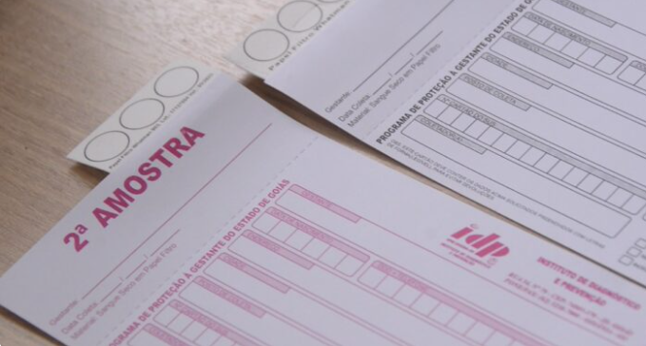
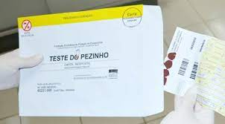
LOGÍSTICA ANTERIOR:
APAE distribuía o material de coleta aos municípios e recebia as amostras por postagem carta-resposta;
Problemas: observam-se atrasos pelo correio, perda de amostras e os prazos de entrega aumentaram.
Exigência de envio por SEDEX = aumento significativo do custo
ESTA MUDANÇA OCORRERÁ A PARTIR DE SETEMBRO DE 2022

Slide 3
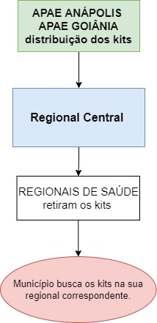
Proposta FLUXO

Slide 4
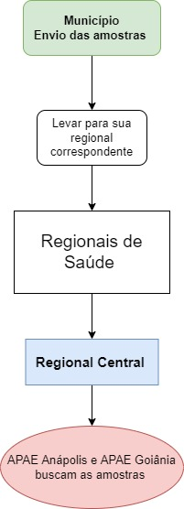
Proposta FLUXO

Slide 5
Responsabilidade das Regionais:
- Pegar os kits na REGIONAL CENTRAL;
- Receber as amostras dos municípios e encaminhá-las para a REGIONAL CENTRAL;
-Receber as amostras dos exames e guardar em local apropriado;
-Guardar os envelopes com material coletado (preservar as amostras em lugar bem ventilado e fresco).

Slide 6
TAL MUDANÇA SE APLICA APENAS PARA MUNICÍPIOS QUE FAZEM TRANSPORTE DOS TESTES PELOS CORREIOS
Responsabilidade das Municípios
Os municípios ficarão responsáveis em pegar os Kits e encaminhar as amostras colhidas para a sua respectiva Regional de Saúde, no máximo em 7 dias (o tempo ideal entre a coleta e a leitura do exame é de 7 dias corridos);
Os municípios continuarão responsáveis pela recoleta e entrega dos resultados.

Slide 7
Obrigada !!
Coordenação Geral de Redes de Atenção
Fone: 3201-3757

